Slide 1
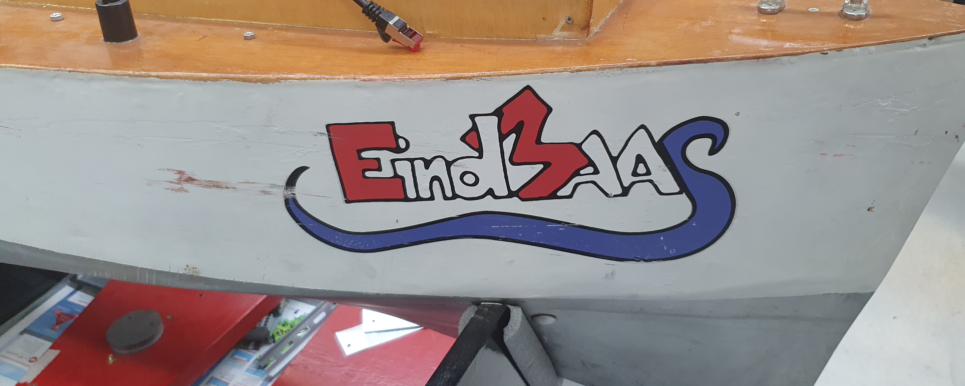
SPRINT 2
Aquabots: Modelvaartuig bedieningssysteem 27-09-2021

Slide 2
Inhoud sprint
Sprint review
GITHUB Planner
Onderzoeken
Planning volgende sprint
Retrospective
Feedback/vragen

Slide 3
Sprint review
Aanpassingen op productbacklog
Onderzoek NMEA
Onderzoek microcontrollers
Onderzoek communicatie systeem

Slide 4
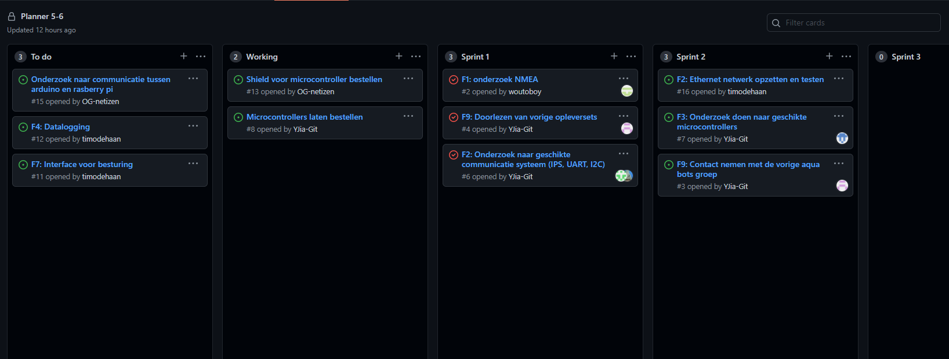
GITHUB Planner

Slide 5
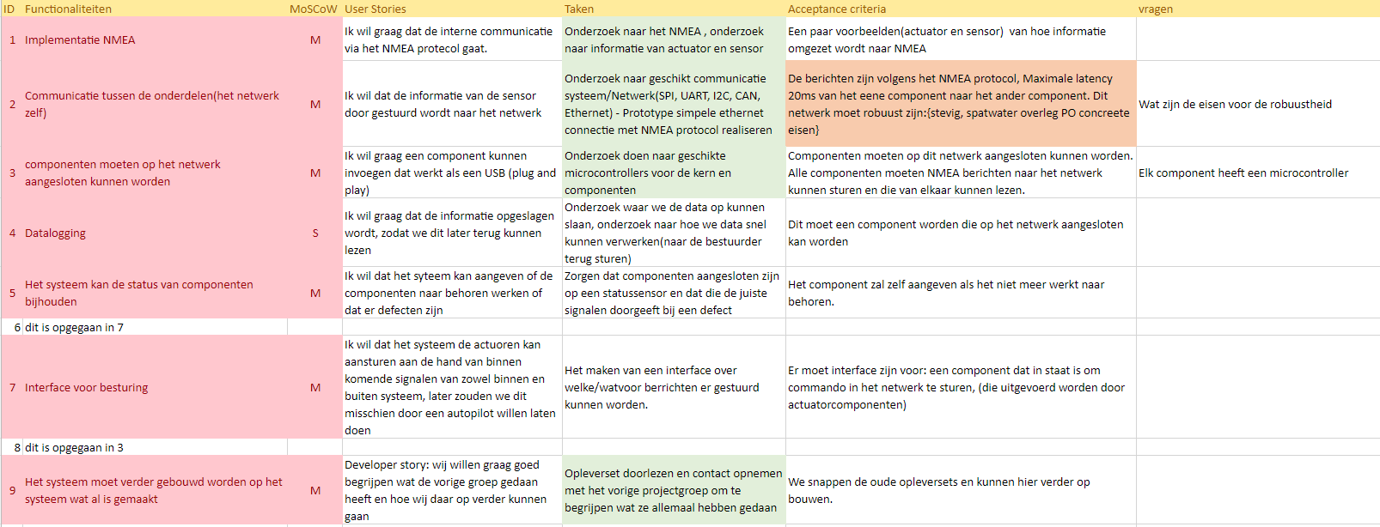
Productbacklog

Slide 6
1. Onderzoek NMEA
Taken:
Onderzoek naar NMEA, wat is het, waar wordt het voor gebruikt.
Acceptance criteria
Verslag met uitleg en betekenis
Voorbeelden maken van data die omgezet wordt naar NMEA protocol
Voorbeelden kunnen maken aan de hand van mogelijke data.

Slide 7
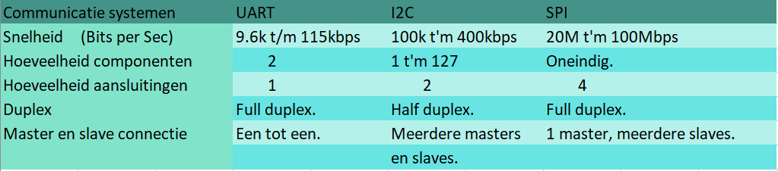
2. Onderzoek communicatie systeem

Slide 8
2. Onderzoek communicatie systeem
Ethernet
Sneller (10 – 1000 mb/s )
Mogelijk om veel componenten op aan te sluiten en makkelijker om uit te wisselen
Duurder
Kans op delays bij hogere druk op data bus
CAN
Langzamer ( max 1 mb/s )
Gelimiteerd aantal componenten aansluitbaar
Functioneert nog bij hoge druk op data bus
Keuze: Ethernet

Slide 9
3. Onderzoek microcontrollers
Criteria
Beschikbaarheid
Compatibiliteit
Grootte
Kost

Slide 10
3. Onderzoek microcontrollers
 | Beschikbaarheid | Compatibiliteit | Grootte | Kost
Arduino Uno | ++ | ++ | + | ++
Arduino Nano | ++ | ++ | ++ | ++
Arduino Mega | + | - | -- | -
Seeeduino V4.2 | + | + | + | --
ESP32 | - | ++ | + | --
++ = goed
+ = voldoende
- = onvoldoende
-- = slecht
Keuze: Arduino Uno

Slide 11
9. Onderzoek vorige opleversets
Taken:
Doorlezen van vorige opleversets
Acceptance criteria
We begrijpen wat de vorige groep heeft gedaan en aan welke punten wij nog moeten werken
Zorgen dat we verder kunnen bouwen op de al gemaakte code
Contact opnemen met vorige groep als er dingen onduidelijk zijn

Slide 12
Planning volgende sprint
F2: Het opzetten en testen van het Ethernet
F3: Testen communicatie tussen microcontrollers en netwerk
F9: Contact zoeken met vorige project groep
F10: Maken van een interface NMEA berichten
Voorstel doen voor aanschaffen van componenten bij PO's

Slide 13
Retrospective
Negatief:
Er ging wat mis bij het plannen van meetings bij PO.
Nog weinig documentatie, waardoor PO's nog geen feedback kunnen geven.
Communicatie met PO was soms wat lastig ze zeggen meerdere dingen die soms met elkaar in strijd lijken.
Positief:
Helderder in kaart gebracht hoe ons project eruit moet gaan zien.
Workshop van PO bijgewoond, waardoor het duidelijker is wat er van ons verwacht wordt in de documentatie.

Slide 14
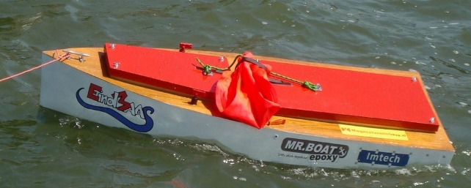
Feedback en vragen

